Slide 1

Урок русского языка 3 класс тема:
«Виды текстов»
Подготовила
учитель начальных классов
Блинник Инна Ивановна
МАОУ СОШ №111
г. Краснодар

Slide 2
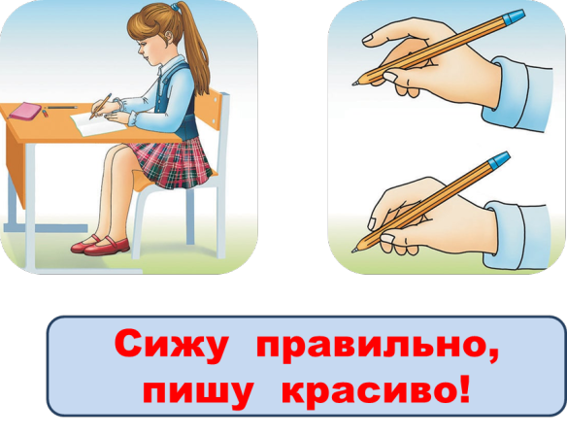

Slide 3
Словарный диктант.
Найдите ошибки. Запишите слова правильно, укажите ударение, подчеркните орфограммы.
Обизьяна, сапок, в друг, зовод, нарот, маркофь, щявель, митель, товарищь, торелка.

Slide 4
Словарный диктант.
Проверь по образцу.
Обезьяна,
вдруг,
завод,
народ,
сапог,
щавель,
метель,
товарищ,
морковь,
тарелка.

Slide 5

По какому разделу начнём работать?
На какие вопросы постараемся найти ответы?
Текст
Что такое текст?
Какие бывают тексты?
стр. 12

Slide 6
Давайте вспомним!
Что такое текст?
ТЕКСТ – это высказывание, в котором два или несколько предложений. Предложения в тексте объединены общей темой и связаны по смыслу.
Текст имеет главную мысль.
Текст можно озаглавить.

Slide 7
Постараемся вспомнить!
Какие бывают тексты? Почему эти тексты так называются?
Текст - повествование
Текст - описание
Текст - рассуждение

Slide 8
Постараемся вспомнить!
КАКОЙ ВОПРОС МОЖНО ЗАДАТЬ К ТЕКСТУ
Повествование
Описание
Рассуждение
КАКОЙ?
ЧТО ПРОИЗОШЛО?
ПОЧЕМУ?
Уточните! стр. 13

Slide 9
Постараемся вспомнить!
Какие части можно выделить в тексте?
Начало текста (вступление)
Основная часть
Концовка

Slide 10
Постараемся вспомнить!
Заголовок – это название текста. Заглавие отражает либо ТЕМУ, либо ОСНОВНУЮ МЫСЛЬ текста.
У текста может быть автор.

Slide 11
Что такое тема текста?
Тема текста – это то, о ком или о чём говорится в тексте.
Можно задать вопрос: о чём (о ком) говорится в тексте?
Очень часто тема текста отражается в его заглавии.

Slide 12
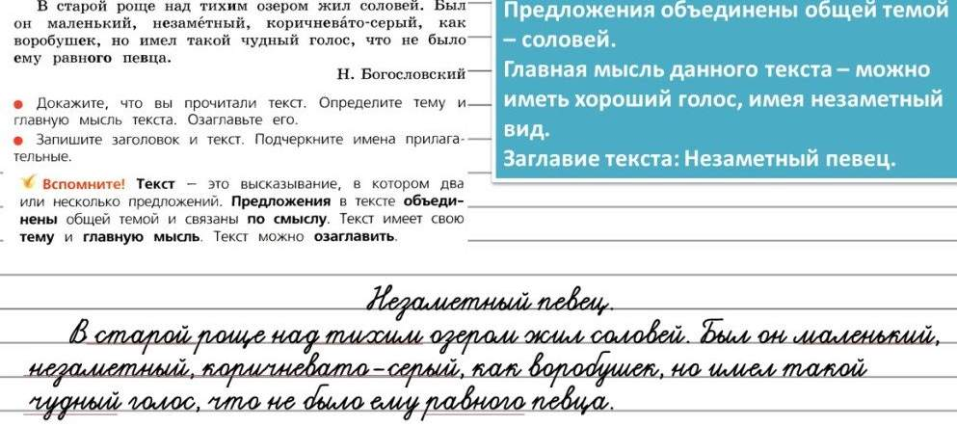
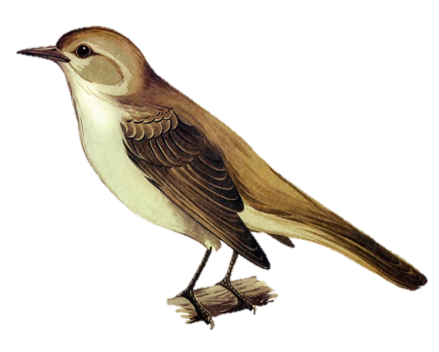
Работаем с учебником
стр. 12 упр.11
Тема текста - соловей.
Главная мысль – незаметный вид, но хороший голос.

Slide 13
Что такое главная мысль текста?
Главная мысль текста – это то, что хотел сказать автор, вывод, самая главная важная мысль.
Можно задать вопрос: Чему учит текст? С какой целью написал его автор?

Slide 14


Работаем с текстом в тетради!
Какие правила оформления текста надо использовать?
Почему нужно подчеркнуть имена прилагательные?

Slide 15
Проверяем работу с текстом в тетради!
В тексте есть заголовок.
!
?
Есть красная строка.
!
?
Имеются знаки препинания.
!
?
Подчёркнуты все прил.
!
?

Slide 16
- Что нового узнали на уроке?
-Что повторили?
-Что было легко, сложно?

Slide 17

ВЫУЧИТЬ
с.11 прав,с. 13 схема «Типы текстов»

